Slide 1

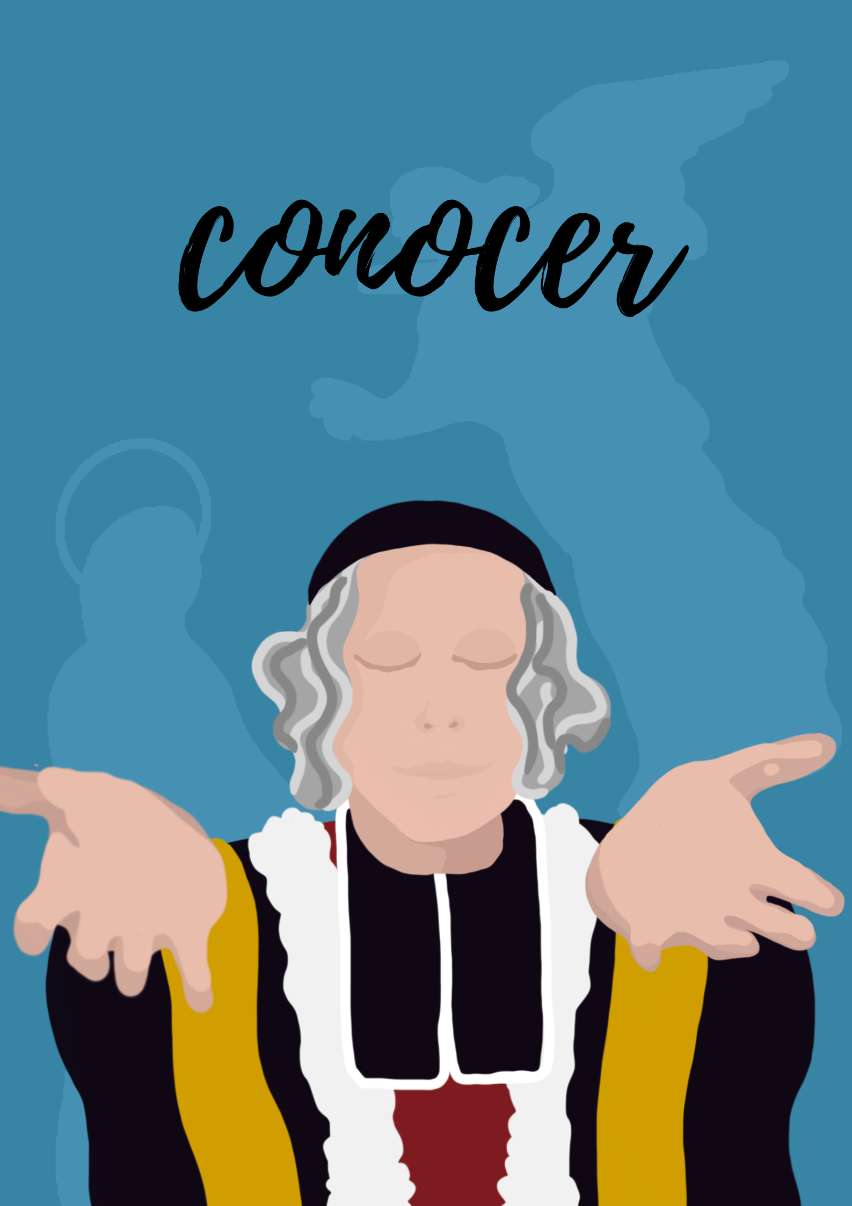
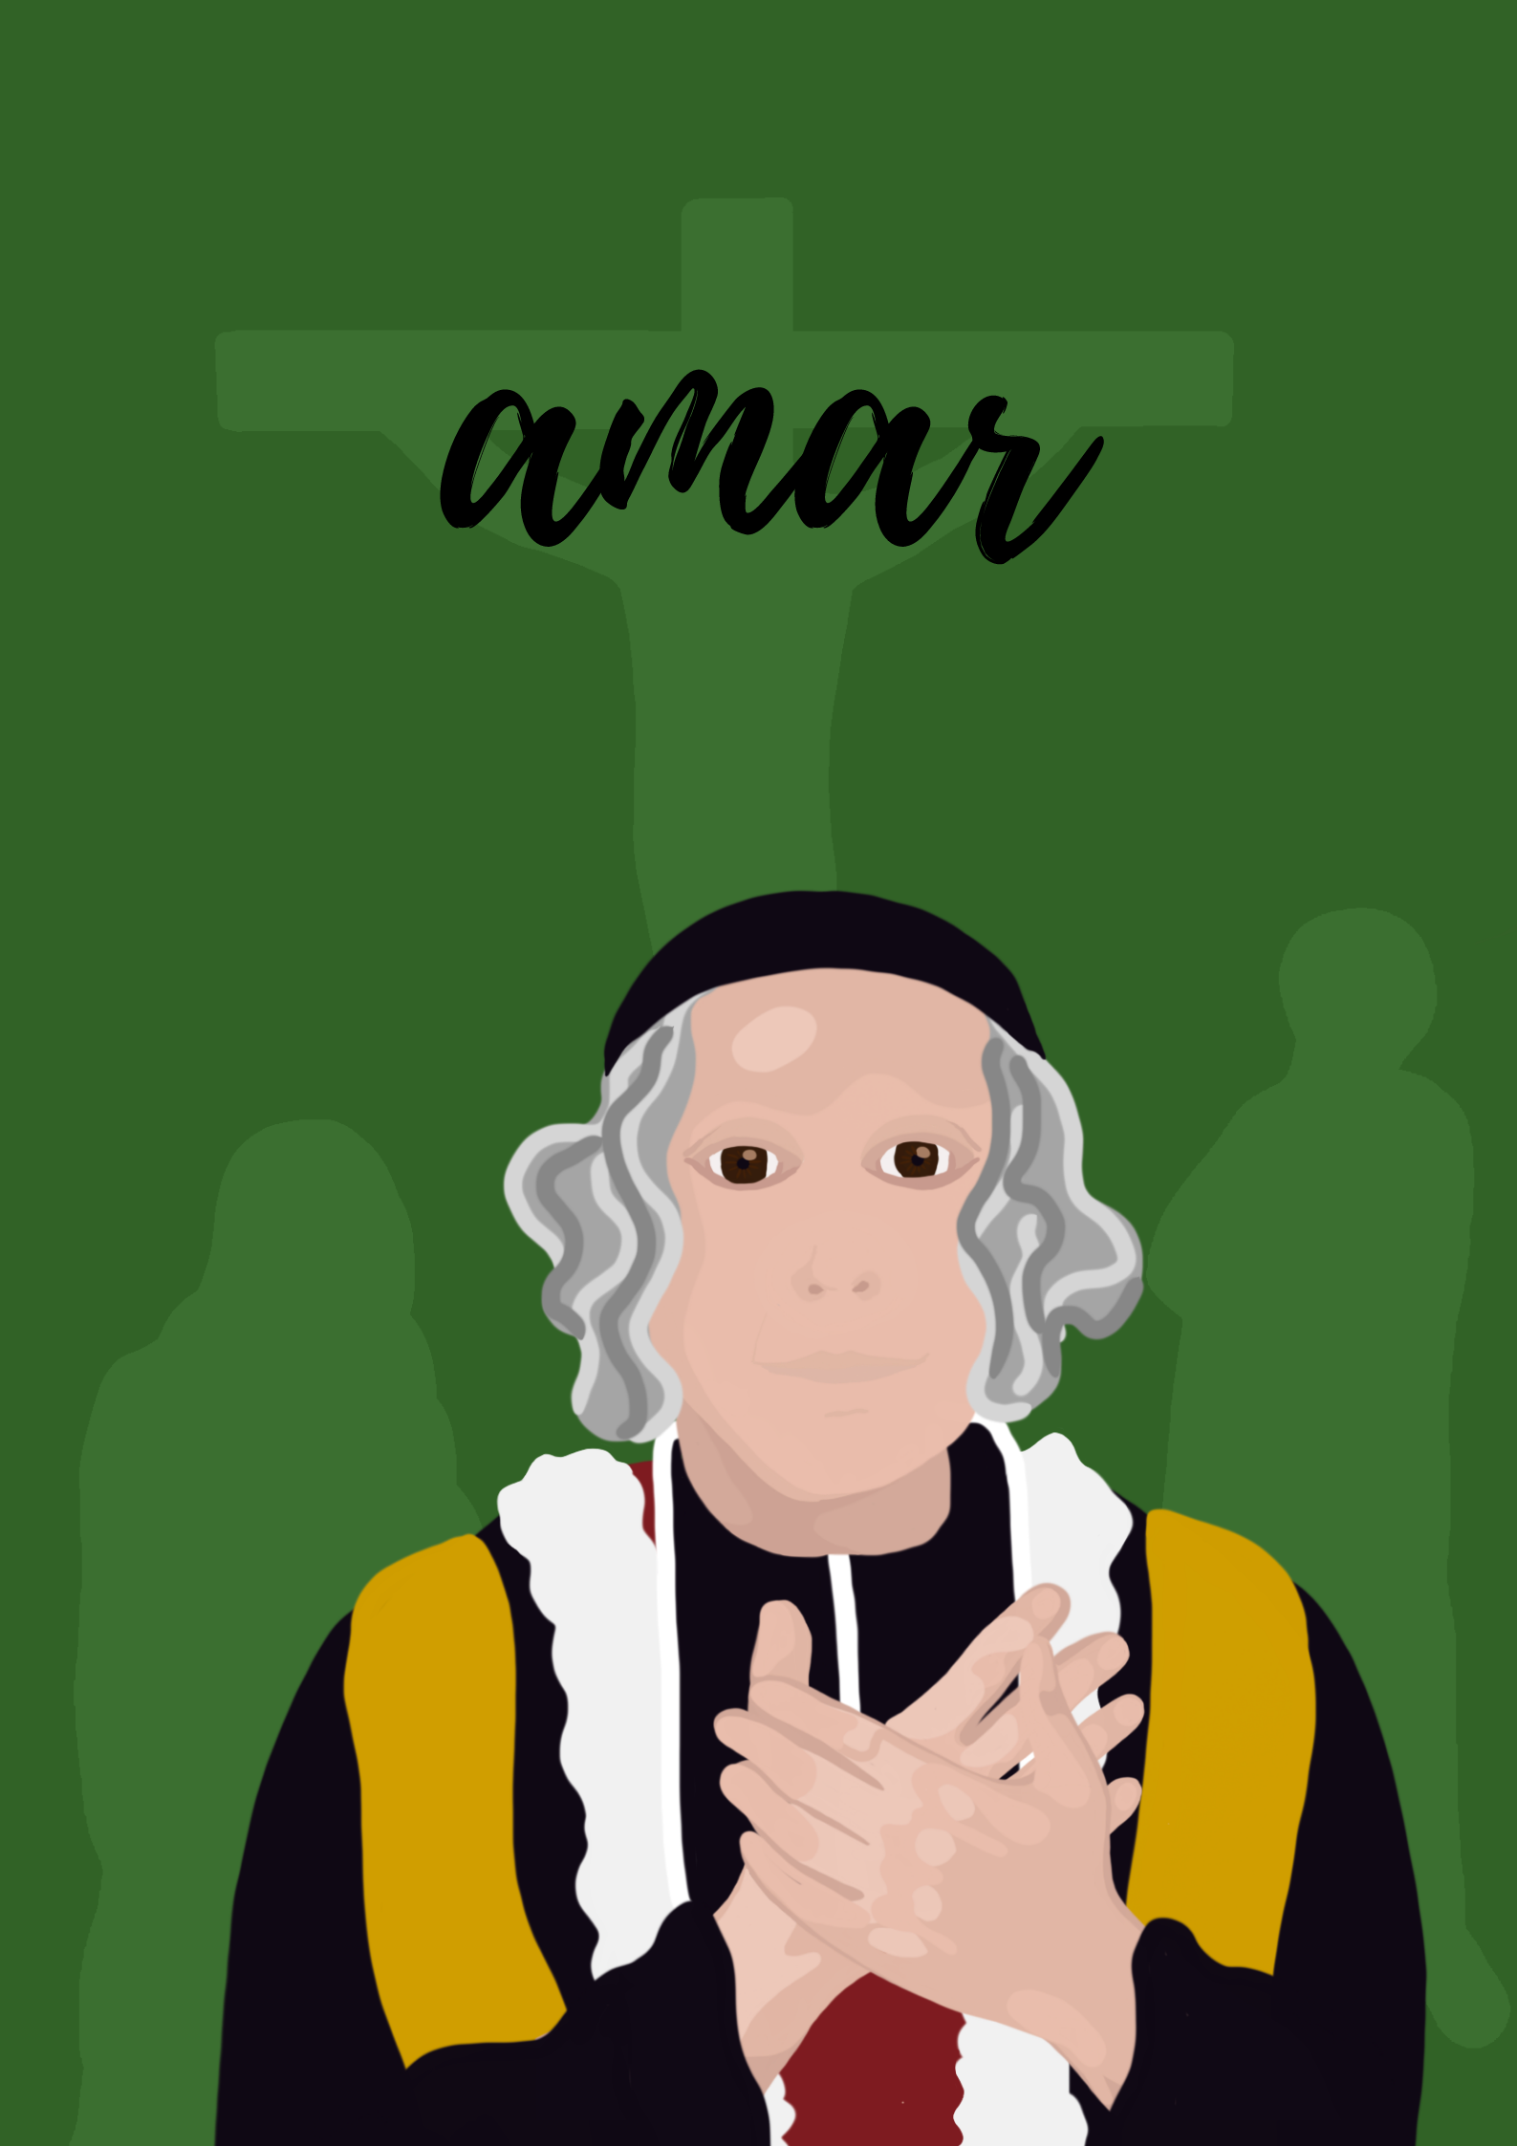
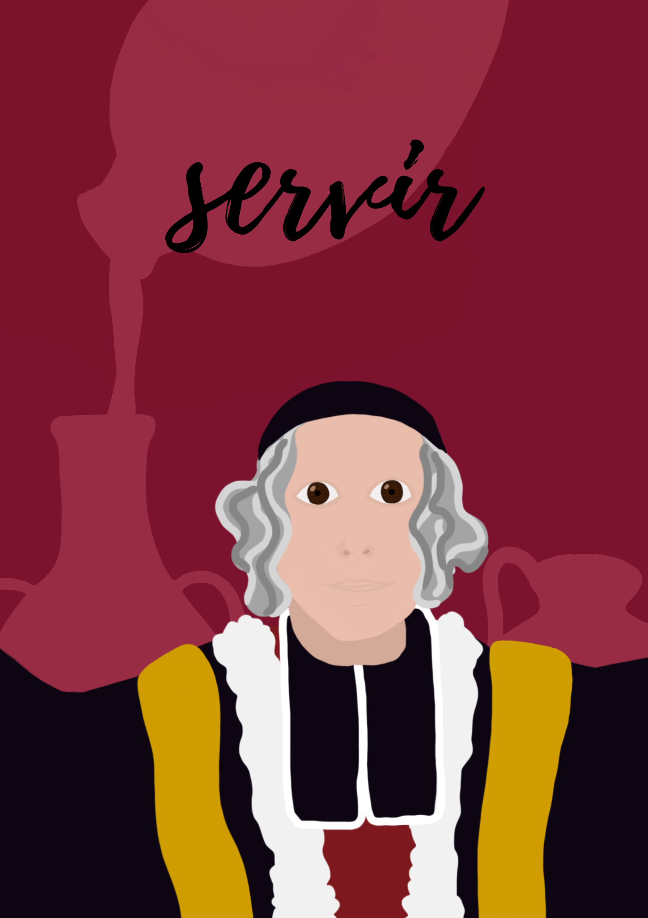
Chaminade
2 BTO

Slide 2
¡Volvemos juntos un año más!
¡Lo hacemos con Chaminade!

Slide 3
1

Slide 4
1
Fíjate en la imagen.
¿Qué ves?
¿Qué sientes?
¿Qué piensas?

Slide 5

1
Si digo DISCERNIR,
¿con qué carta te quedas?

Slide 6
1
Dice el P. Chaminade a quienes se están en tiempo de preparación que hay tres preguntas que son muy importantes, que hay que esclarecer:
¿Cuál era el punto de partida al iniciarse en este camino?
¿Cuáles son los obstáculos más destacados que ha encontrado, tanto interiores como exteriores?
¿En qué situación se encuentra actualmente?

Slide 7
1
Dice el P. Chaminade a quienes se están en tiempo de preparación que hay tres preguntas que son muy importantes, que hay que esclarecer:
¿Cuál era el punto de partida al iniciarse en este camino?
¿Cuáles son los obstáculos más destacados que ha encontrado, tanto interiores como exteriores?
¿En qué situación se encuentra actualmente?
¡Muy importante! Chaminade tiene claro y no lo duda: toda persona tiene un don y que ese don comporta una tarea al servicio de los demás para nuestra felicidad.

Slide 8
2

Slide 9
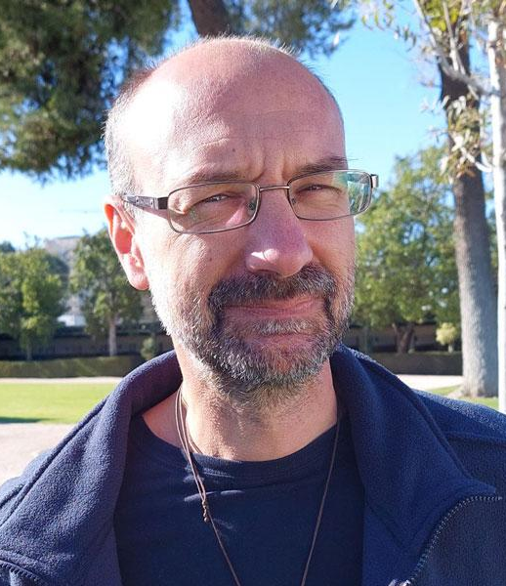
Chaminade y los Marianistas
2
Le hemos pedido a Paco Sales, religioso marianista (sm), que nos hable de cómo discernir y nos ayude en este momento. Sabe que somos 2BTO y que, junto a lo urgente, también está lo importante.

Slide 10
Chaminade y los Marianistas
2
Este es un tiempo para detener la marcha y el rumbo. Cabe un alto en el camino, con motivo de la memoria de Chaminade. ¿Qué buscó y pretendía con su vida? ¿Tiene algo que decirnos?
¿Te lo has preguntado alguna vez?
¿Quién quiere algo de ti?
¿Por qué quieren algo de ti?
¿Tienes algo valioso que entregar?

Slide 11
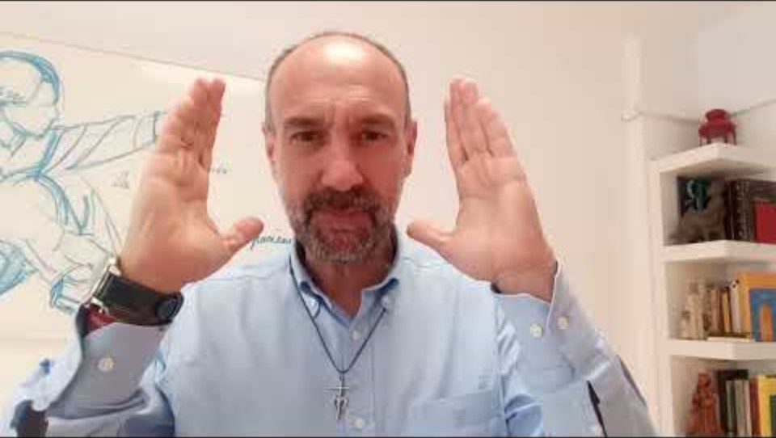
Chaminade y los Marianistas
2
Paco Sales, sm

Slide 12
Chaminade y los Marianistas
2
Discernir… Una palabra para recordar. ¿La habías escuchado alguna vez? ¿Te han explicado qué es y qué se hace con ella? ¿Es importante en tu vida encontrar claridades, confianzas, esperanzas?

Slide 13
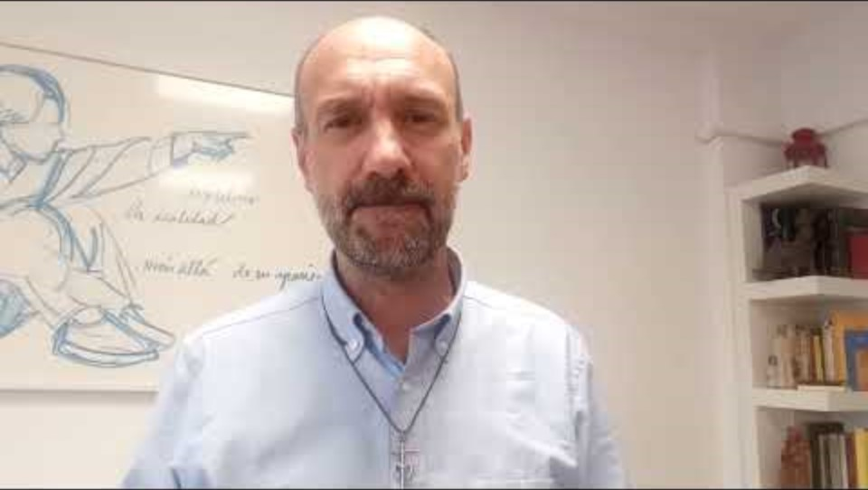
Chaminade y los Marianistas
2
Paco Sales, sm

Slide 14
Chaminade y los Marianistas
2
Fiarse del corazón… Cuando escuchas esto, ¿en qué piensas? Eso del corazón, ¿no es escucharse en profundidad? A otros sí, ¿y a ti no? ¿Cómo vas a tomar una decisión sin tenerte en cuenta?

Slide 15
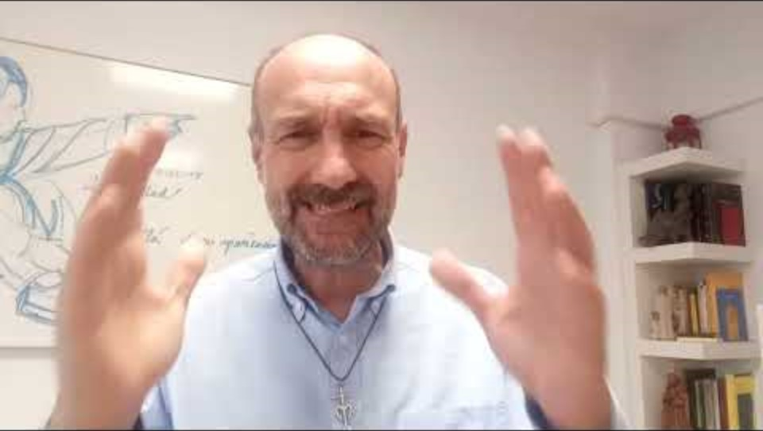
Chaminade y los Marianistas
2
Paco Sales, sm

Slide 16
Chaminade y los Marianistas
2
Para los marianistas es muy importante que se mueva el corazón, lo que se mueve en corazón de las personas, lo que sienten, lo que les apasiona… ¿Tú le das importancia? ¿Te tomas en serio a ti?

Slide 17
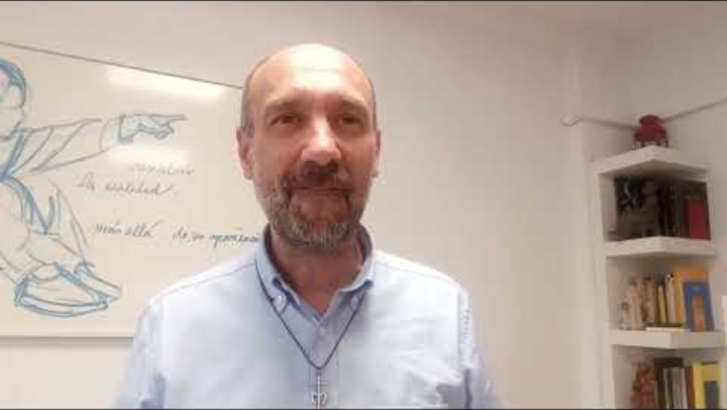
Chaminade y los Marianistas
2
Paco Sales, sm

Slide 18
Chaminade y los Marianistas
2
¿Dios qué pinta en todo esto? Los marianistas estás convencidos, como seguidores del Señor Jesús, de que la persona es feliz tanto cuanto se parece a Él y es capaz de vivir como hija entre hermanos.

Slide 19
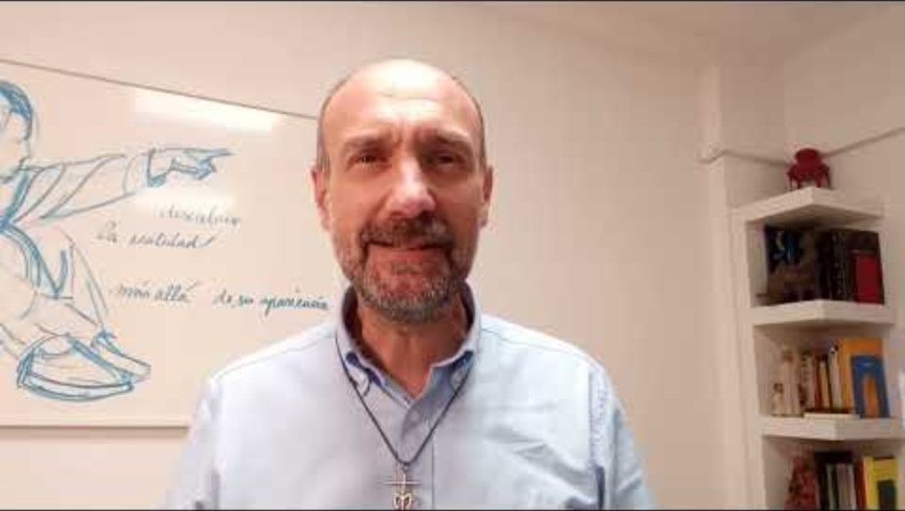
Chaminade y los Marianistas
2
Paco Sales, sm

Slide 20
Chaminade y los Marianistas
2
¿Es posible, realmente, escuchar a Dios? ¿Dios tiene algo que decirme? Si Dios tuviera algo que decirnos, sabiendo que nos ama y quiere lo mejor, ¿cómo prestarle la mejor atención? ¡Sorpresa!

Slide 21
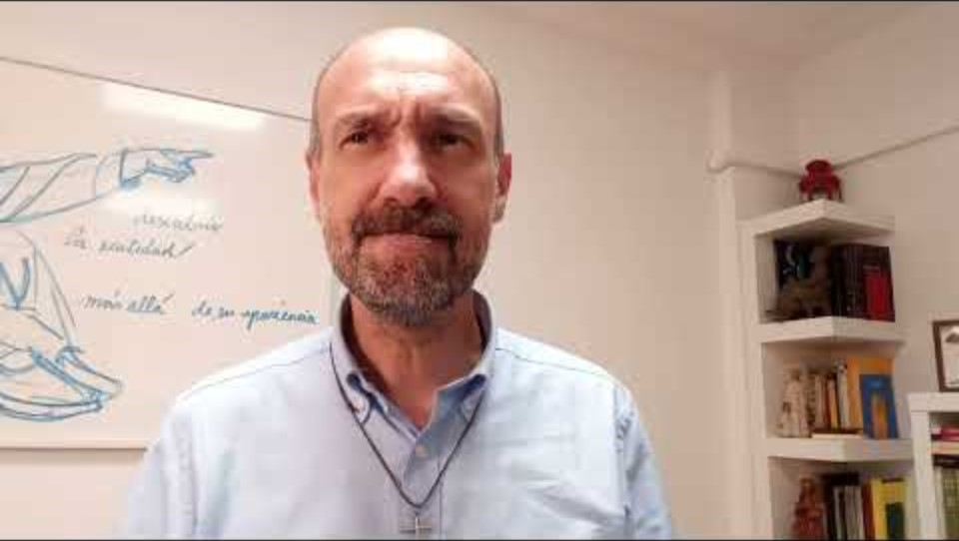
Chaminade y los Marianistas
2
Paco Sales, sm

Slide 22
Chaminade y los Marianistas
2
Nuestra vida, ¿por qué se guía, por dónde se mueve, dónde se asienta? ¿Es importante saber esto a la hora de tomar una decisión adecuada, la mejor decisión posible, la más enriquecedora?

Slide 23

Chaminade y los Marianistas
2
Paco Sales, sm

Slide 24
Chaminade y los Marianistas
2
Últimas palabras…

Slide 25
Chaminade y los Marianistas
2
Paco Sales, sm

Slide 26
3

Slide 27

Actividad
Si tuvieras que encontrar un símbolo, objeto, imagen que presente cómo estás… ¿Cuál sería?
3

Slide 28
Actividad
“Su fin principal es formar personas que tengan una visión clara y consciente de sus opiniones, el sentido de la verdad, la capacidad para expresarlas e igualmente el poder para realizarlas.
J. Panzer,
“The anniversary of the idea”
3

Slide 29
¡Gracias!
AMORÓS

